Slide 1
Audit Carrefour
Magasin: Hammem Sousse
Le 09 juillet 2019
Mr Yassine ELLOUMI

Slide 2
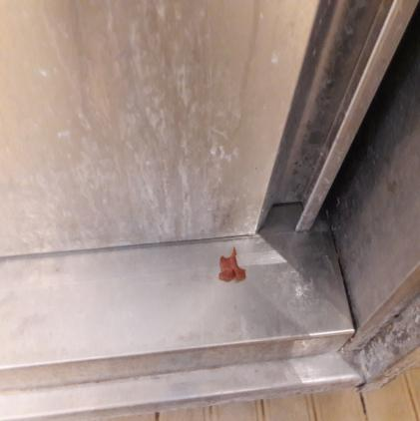
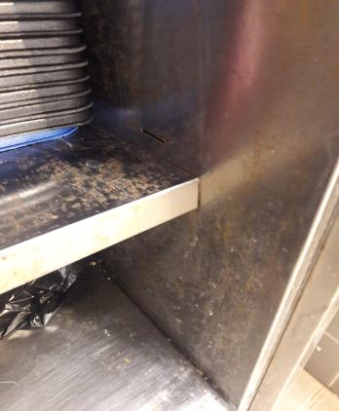
Rayon charcuterie fromage: Les meubles de rangement n’était pas propre.

Slide 3
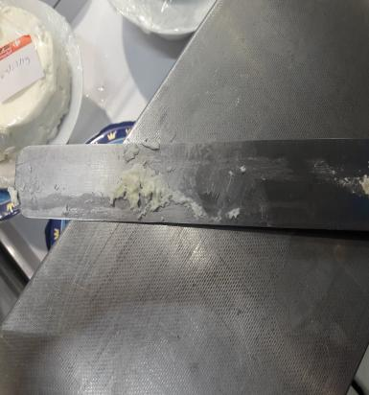
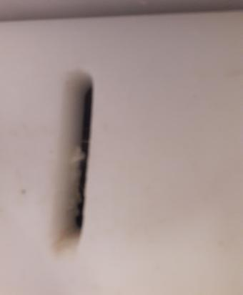
Rayon charcuterie fromage :Manque de nettoyage du couteau après chaque utilisation

Slide 4
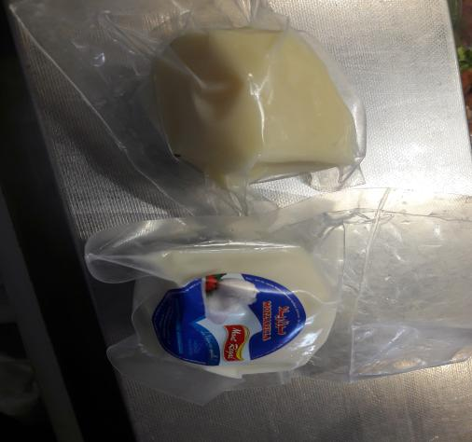
Charcuterie-Fromage : Des portions de mozarella sans étiquettes

Slide 5
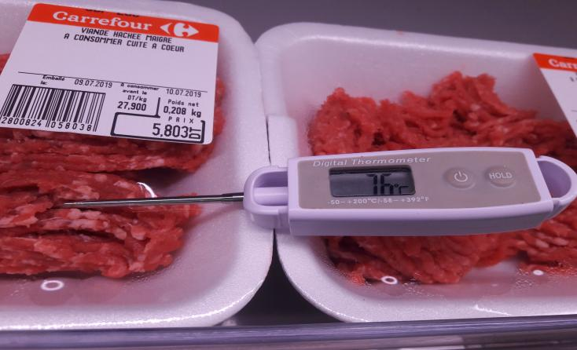
Boucherie LS: La température à cœur mesurée était de l’ordre de 7,6°C.

Slide 6
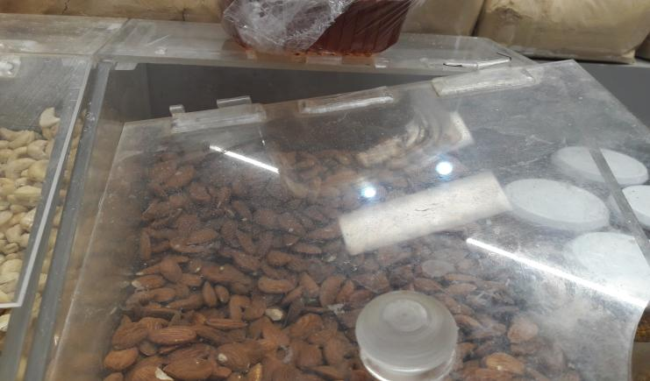
Olives et épices: Le système d’ouverture des boites d’exposition des épices était endommagé.

Slide 7
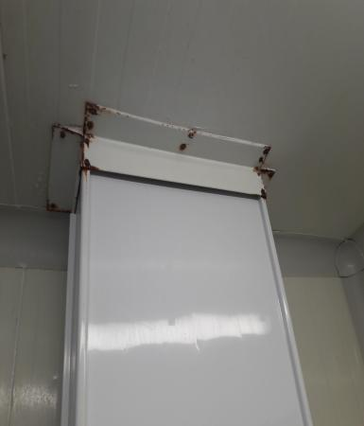
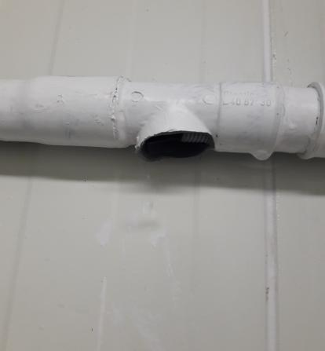
CF Poissonnerie: Développement de rouille au niveau de la fabrique de glace, de plus, une canalisation a été rompue.

Slide 8
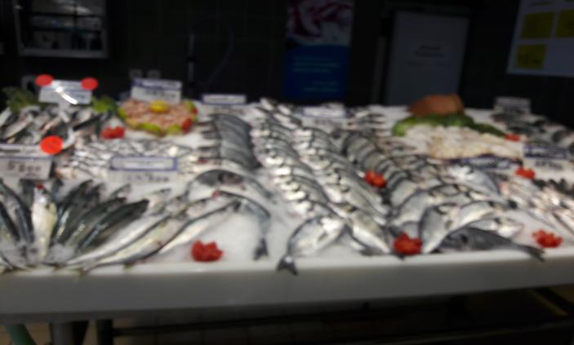
Poissonnerie: Absence de glaçage adéquat pour les poissons exposés

Slide 9
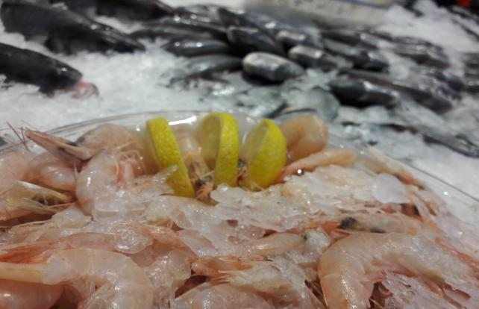
Poissonnerie: Des tranches de citrons étaient utilisés pour la décoration.
Le lavage n’avait pas été assuré convenablement

Slide 10
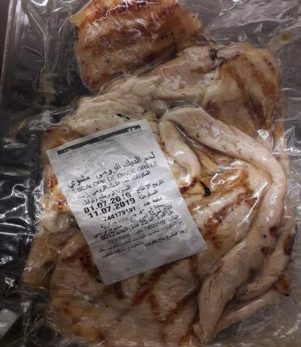
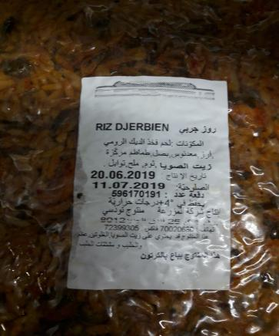
Traiteur: Date de retrait expirée le jour de l’audit pour les sachets de riz djerbien et escalope de dinde grillé

Slide 11
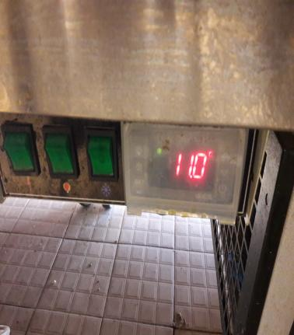
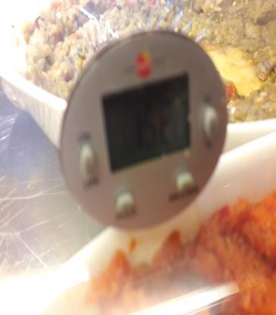
Traiteur: L’afficheur de l’élément froid montre une température non satisfaisante. Température à cœur de la salade Mechouia est 15,2°c

Slide 12
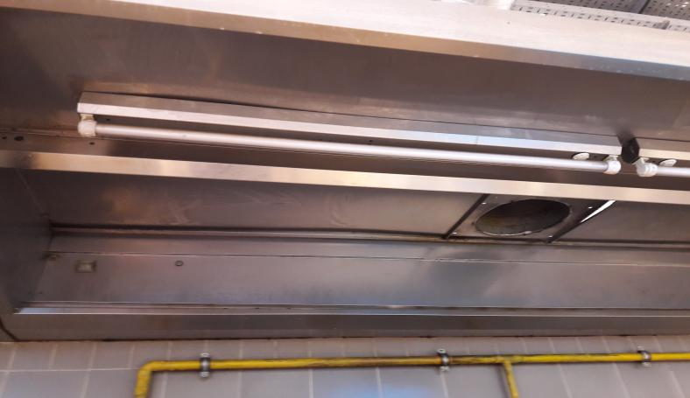
Traiteur: Absence de grille pour la hotte aspirante du stand.

Slide 13
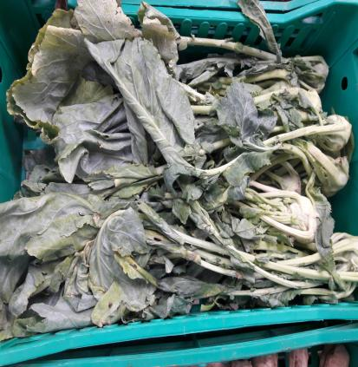
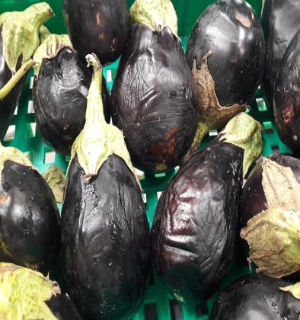
FLEG : Mauvaise Fraicheur pour quelques produits exposés

Slide 14
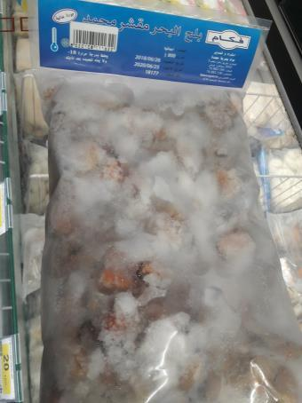
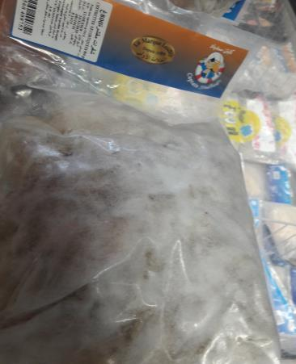
PLS: Présence de signes de décongélation au niveau des sachets des produits surgelés.

Slide 15
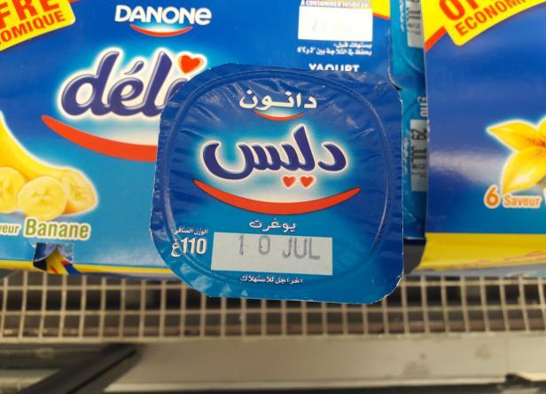
PLS: Un pot de yaourt dont la date de retrait expirée le jour de l’audit, était non encore retiré du rayon.

Slide 16
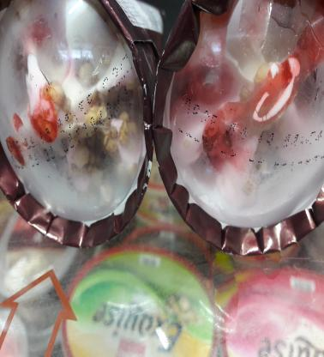
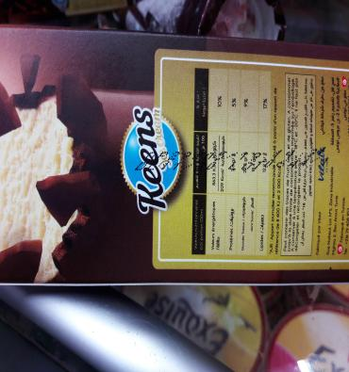
PLS: Des unités de glace exposées avec un marquage illisible .

Slide 17
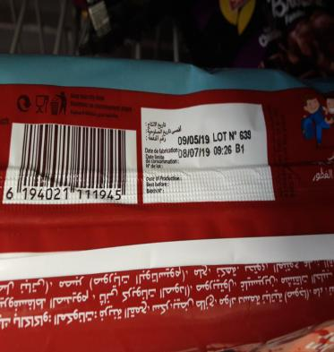
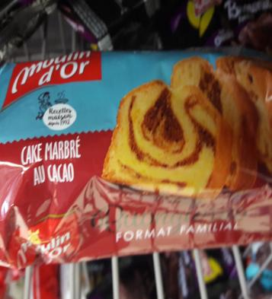
PGC: Un sachet de Cake exposé a une DLC expirée le jour de l’audit.

Slide 18
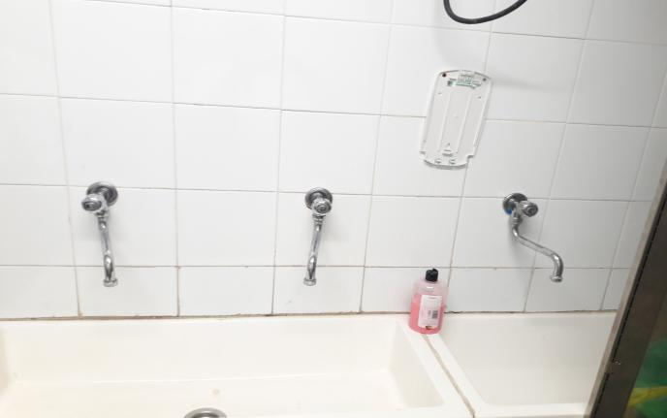
Vestiaires Femme: Absence de distributeur de savon liquide

